Slide 1
Тема лекции 3.
Виды дефектов и деформаций альвеолярной части челюстей. Показания и противопоказания к применению дентальных имплантатов. Причины убыли костной ткани в области отсутствующих зубов и их последствия.

Slide 2
Актуальность:
Несмотря на многообразие вариантов дефектов зубных рядов, первостепенное значение при выборе имплантатов, методики их применения и способа протезирования имеют 4 вида дефектов: одиночные, включённые двух и более зубов, концевые и полная адентия.
Как показал клинический опыт, имплантаты могут использоваться для замещения различных дефектов зубных рядов. При этом не
только форма, конструкция имплантата и методика его установки, но даже размеры определяются в зависимости от вида адентии.

Slide 3
Цель лекции:
ознакомить студентов с классификацией дефектов и деформаций альвеолярной части челюстей, показаниями и противопоказаниями к применению дентальных имплантатов.

Slide 4
ПК-5: готовностью к сбору и анализу жалоб пациента, данных его анамнеза, результатов осмотра, лабораторных, инструментальных, патолого-анатомических и иных исследований в целях распознавания состояния или установления факта наличия или отсутствия стоматологического заболевания
Зн.3- Топографическая анатомия головы, челюстно-лицевой области, особенности кровоснабжения, иннервации и лимфатической системы, строение зубов, эмбриология зубочелюстной области, основные нарушения эмбриогенеза
Зн.4 - Этиология, патогенез, диагностика часто встречающихся заболеваний.
Зн.9 - Клиническая картина, методы диагностики, классификация заболеваний зубов, пародонта, слизистой оболочки полости рта, губ.
Зн. 10. Клиническая картина, методы диагностики, классификация заболеваний костной ткани челюстей, периферической нервной системы челюстнолицевой области, височно-челюстного сустава,
Зн.16 - Значение специальных и дополнительных методов исследования для дифференциальной диагностики стоматологических заболеваний.
Зн.17 -Медицинские показания и противопоказания к применению рентгенологического и других методов дополнительного обследования
Зн.22 - Клинические рекомендации (протоколы лечения) по вопросам оказания медицинской помощи.

Slide 5
ПК-8 - способностью к определению тактики ведения больных с различными стоматологическими заболеваниями;
Зн. 1. - Медицинские показания и противопоказания к проведению реабилитационных мероприятий при различных заболеваниях и патологических состояниях.
Зн.3. - Основные принципы реабилитации пациентов с заболеваниями челюстно-лицевой области.
Зн.4. - Принципы устройства и правила эксплуатации медицинских изделий в категории «Стоматологическое оборудование».
Зн.5. - Требования охраны труда, пожарной безопасности, порядок действий при чрезвычайных ситуациях.
Зн.7. - Правила применения средств индивидуальной защиты

Slide 6
Задачи лекции:
Изучить классификацию дефектов и деформаций альвеолярной части челюстей.
Изучить показания к применению дентальных имплантатов
Изучить противопоказания к применению дентальных имплантатов

Slide 7
План лекции:
Классификация дефектов и деформаций альвеолярной части челюстей.
Показания к применению дентальных имплантатов
Противопоказания к применению дентальных имплантатов

Slide 8
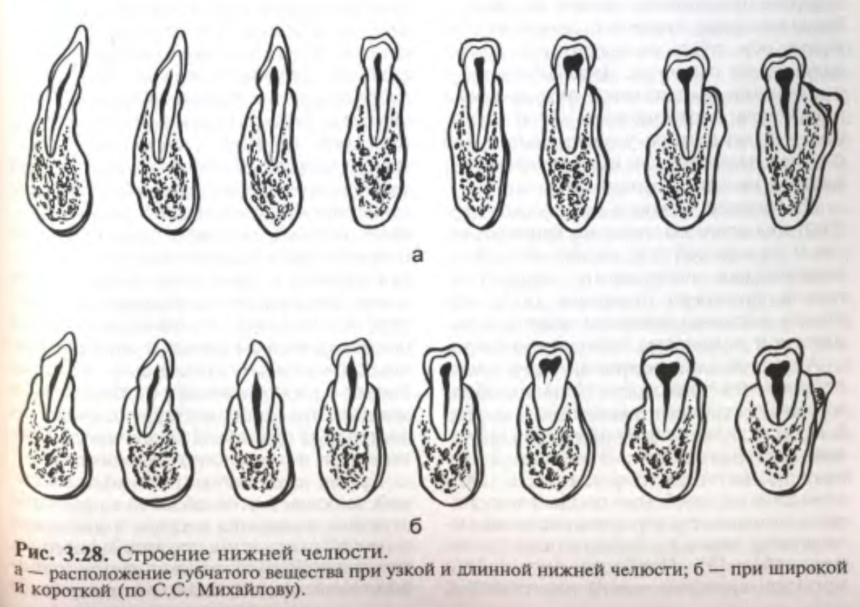
Особенности строения нижней челюсти

Slide 9
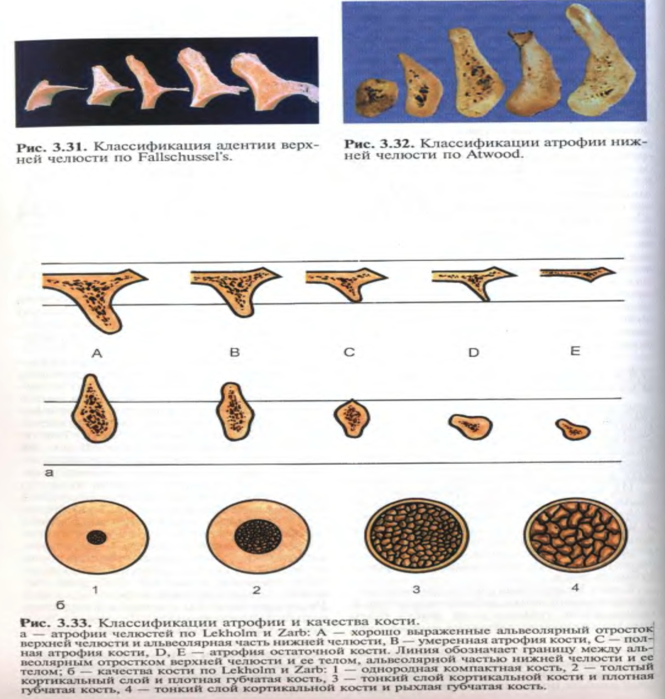
Классификация атрофии челюстных косткй

Slide 10
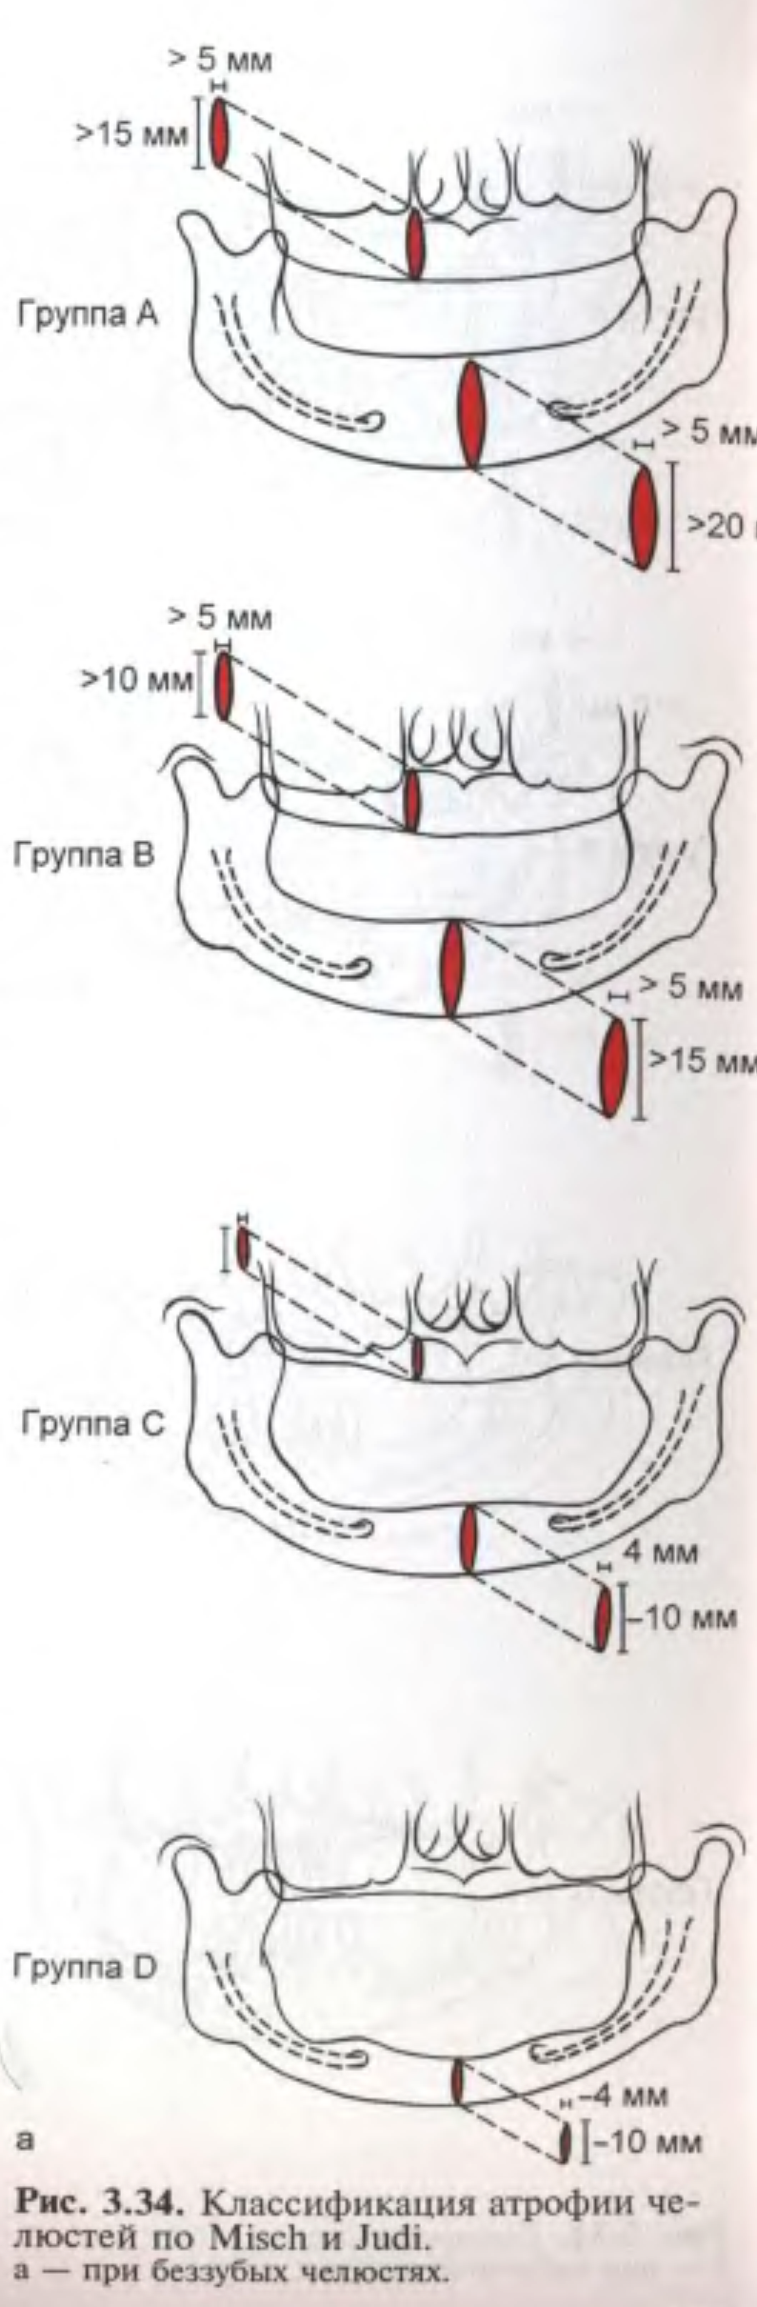

Slide 11
Показания и противопоказания к имплантации устанавливают на основании общемедицинского анамнеза и обследования, оценки психоэмоционального состояния и стоматологического статуса пациента.
ПОКАЗАНИЯ
Показаниями к дентальной имплантации являются:
1. Одиночные дефекты зубного ряда, когда проведение имплантации позволит избежать препарирования расположенных рядом с дефектом зубов.
2. Включённые дефекты зубных рядов, когда при помощи имплантации можно избежать препарирования ограничивающих дефект зубов и съёмного протезирования.
3. Концевые дефекты зубных рядов, при которых имплантация позволяет осуществить несъёмное протезирование.
4. Полная адентия, когда при помощи имплантации можно провести несъёмное протезирование либо обеспечить более надёжную фиксацию полных съёмных зубных протезов.

Slide 12
ПРОТИВОПОКАЗАНИЯ
Существует ряд заболеваний, при которых имплантация, как и любая другая плановая операция, противопоказана. К ним принято относить:
1. Хронические заболевания в стадии декомпенсации.
2. Нарушения коагуляции и гемостаза.
3. ВИЧ и любая другая серопозитивная инфекция.
4. Психические заболевания.

Slide 13
Существуют также заболевания, физиологические и функциональные состояния, при которых только на определённом отрезке времени выполнение любой операции может нанести вред здоровью пациента, или в данный период состояние организма не позволит достичь положительных результатов оперативного вмешательства.
К ним относятся:
1. Острые воспалительные заболевания и острые вирусные инфекции.
2. Хронические инфекционные заболевания (туберкулёз, актиномикоз и т.д.).
3. Обострение хронических заболеваний.
4. Высокая степень риска бактериемии (больные с протезами клапанов сердца и перенесшие бактериальный эндокардит, ревматизм).
5. Недавно перенесенные инфаркт или инсульт.
6. Беременность и лактация.
7. Лечение препаратами, ухудшающими регенерацию тканей (гормональная и химиотерапия, приём иммунодепрессантов и т.д.).

Slide 14
В качестве противопоказаний к дентальной имплантации следует рассматривать остеопатии; заболевания, которые отрицательно влияют на остеогенез; заболевания центральной нервной системы; заболевания, лечение которых приводит к нарушениям метаболизма костной ткани; заболевания, при которых значительно снижена сопротивляемость организма инфекциям, а также некоторые заболевания и состояния органов и тканей челюстно-лицевой области, которые не позволят достичь искомого результата имплантации.
Остеопатии
Остеопатии в подавляющем большинстве случаев не являются самостоятельными заболеваниями, а представляют собой ответ костной ткани некоторых отделов скелета на влияние экзо- и эндогенных факторов. Поражаются обычно позвоночник, кости конечностей и таза, реже свода черепа. Изменения костной ткани челюстей редко наблюдаются при генерализованной патологии костной системы.
Наиболее распространёнными формами остеопатии являются системный остеопороз и остеомаляция.

Slide 15
А. Остеопороз
Остеопороз - снижение общего объёма костной ткани. Различают первичный и вторичный остеопороз.
К первичному остеопорозу относят возрастзависимые потери костной массы или остеопатии неясной этиологии - постменопаузальный, сенильный, ювенильный, идиопатический остеопороз.
Вторичный остеопороз связан с основным заболеванием и может являться следствием:
- патологии эндокринной системы (тиреотоксикоз, гипогонадизм,гиперпаратиреоз, инсулинозависимый сахарный диабет, гиперкортицизм);
- ревматических заболеваний (ревматоидный артрит, системная красная волчанка, анкилозирующий спондилоартрит);
- болезней почек (хроническая почечная недостаточность, почечный канальцевый ацидоз, синдром Фанкони);
- заболеваний органов пищеварения (синдром мальабсорбции, хронические заболевания печени, состояние после резекции желудка и тонкой кишки, гастродуоденальный анастомоз);
- заболеваний крови (миеломная болезнь, гемолитические анемии, талассемия, системный мастоцитоз, лейкозы и лимфомы);
- генетических нарушений (несовершенный остеогенез, хондродисплазии, дизостозы, гипофосфатазия, гомоцистинурия и лизинурия).
Причиной вторичного остеопороза может быть длительное применение некоторых медикаментозных препаратов (ятрогенный остеопороз): кортикостероидов, антиконвульсантов, иммунодепрессантов, тиреоидных гормонов, дилантина, барбитуратов).

Slide 16
Б. Остеомаляция
Остеомаляция - это патология скелета, при которой происходит неадекватная минерализация органического костного матрикса при сохраняющейся в норме скелетной массе и объёме кости. Причинами остеомаляции могут быть:
- недостаточное поступление витаминов в организм (гиповитаминоз CHD);
- нарушение метаболизма витамина D (цирроз и хронический гепатит, хроническая почечная недостаточность, дефицит паратгормона);
- индукция микросомальных ферментов некоторыми лекарственными препаратами, в первую очередь барбитуратами;
- отрицательный баланс фосфора и гипофосфатемия вследствие мальабсорбции, избытка паратгормона, гемодиализа, применения антацидных средств, длительного приёма тетрациклина и других остеотропных антибиотиков, гепарина, а также интоксикация свинцом и передозировка железа;
- ингибирование минерализации препаратами, содержащими дифосфанаты, фторид натрия, алюминий;
- длительный приём слабительных (могут вызвать дефицит кальция, фосфора и белков).

Slide 17
Заболевания, нарушающие остеогенез
1. Заболевания щитовидной железы
При патологии щитовидной железы наблюдается увеличение (гипертиреоз) или снижение (гипотиреоз) продукции тиреоидных горомонов.
Избыток гормонов щитовидной железы имеет место при диффузном токсическом зобе (болезнь Грейвса), узловом токсическом зобе (болезнь Пламмера), аденоме щитовидной железы. Гипертиреоз вызывает усиленную структурную перестройку кости, при которой преобладает резорбция костной ткани, а также снижает уровень её минерализации.
Недостаток гормонов щитовидной железы является следствием хронического тиреоидита, идиопатической атрофии щитовидной железы, тиреоидэктомии. Может также наблюдаться при дефиците йода в пище и после лечения радиоактивным йодом болезни Грейвса.
Гипотиреоз угнетает процессы структурной перестройки кости.
2. Заболевания паращитовидных желез
Причинами гиперпаратиреоидизма являются: аденома и вторичная гиперплазия паращитовидной железы вследствие хронической почечной недостаточности, гиперфосфатемии, гипокальциемии, синдрома мальабсорбции или недостатка витамина D. Гиперпаратиреоз приводит к резкой активации метаболизма костной ткани с преобладанием её резорбции.
Рассасывание кости при этом опережает образование новой костной ткани, возникает генерализованный остеопороз. Типичным для гиперпаратиреоза является частичная или даже полная резорбция межкорневых перегородок и стенок альвеол зубов.
Гипопаратиреоидизм обычно является следствием хирургического удаления паращитовидных желез, а также операций на шее, когда за счёт ишемии паращитовидных желез может наблюдаться временный гипопаратиреоз. Гипопаратиреоидоз приводит к снижению продукции витамина D.

Slide 18
3. Сахарный диабет
Сахарный диабет разделяют на две категории - I тип, или инсулинозависимый диабет, и II тип, или инсулиннезависимый диабет.
Для диабета I типа характерно полное прекращение синтеза инсулина, что подавляет метаболизм, приводит к поражению мелких и крупных сосудов и периферической нейропатии. Инсулин действует как анаболический гормон, стимулирует синтез белков, коллагена, жирных кислот и их эстерификацию с образованием триглицеридов. Недостаток или неадекватное действие инсулина на клетки-мишени вызывает нарушение потребления питательных веществ, сопровождающиеся чрезмерным использованием эндогенных энергетических запасов, что усиливает катаболизм тканей, уменьшает клеточную активность, следствием чего является снижение способности к регенерации тканей организма.
При инсулинозависимом сахарном диабете наблюдаются признаки остеопении и микроангиопатии, вызывающие воспаление стромы костного мозга (миелит), которое приводит к нарушению метаболизма собственно костной ткани. Кроме того, при дефиците инсулина снижается выработка остеобластами коллагена, а также стимуляция остеобластов, опосредованная через инсулиноподобные и другие факторы роста (нарушается процесс остеоиндукции).
Диабетом II типа обычно страдают лица с избыточной массой тела; основная цель лечения при этом - её уменьшение. У многих больных, достигших значительного снижения массы тела благодаря диете и физическим упражнениям, нормализуется уровень гликемии. Иногда при неэффективности диеты таким пациентам вводят инсулин для предупреждения гипергликемии.
При диабете II типа ангиопатии и нарушения метаболизма костной ткани наблюдаются редко.

Slide 19
4. Заболевания гипофиза Связаны с недостаточной (гипопитуитаризм) либо избыточной (гиперпитуитаризм) продукцией гормонов (окситоцина, соматотропного, тиреотропного, адренокортикотропного и некоторых других). В большинстве случаев патология гипофиза является следствием доброкачественных опухолей гипоталамо-гипофизарной области (краниофарингома, аденома гипофиза, менингиома). При гиперпитуитаризме развиваются акромегалия, болезнь Иценко - Кушинга, реже гипертиреоз; при гипопитуитаризме - гипотрофия, недостаточность надпочечников и гипотиреоз.
Таким образом, заболевания гипофиза предполагают поражение нескольких органов мишеней, например, щитовидной железы, надпочечников или гонад, которые отвечают за
метаболизм костной ткани.

Slide 20
5. Патология надпочечников
Проявления заболеваний коры надпочечников вызваны чрезмерной выработкой кортизола (болезнь Иценко - Кушинга), альдостерона (первичный альдостеронизм), андрогенов (врождённая гиперплазия надпочечников) и недостаточным выбросом кортизола и альдостерона (болезнь Аддисона).
Патология надпочечников может быть следствием гиперплазии коры надпочечников, эктопической продукции адренокортикотропного гормона гипофизом и некоторыми опухолями (карцинома поджелудочной железы, лёгкого и бронхов), длительного лечения глюкокортикоидами бронхиальной астмы, артрита и других заболеваний.
Гормоны надпочечников, с одной стороны, замедляют дифференциацию остеогенных клеток в остеобласты, снижают стимулирующий эффект факторов роста и ингибируют абсорбцию кальция в кишечнике. С другой стороны, эти гормоны усиливают костную резорбцию. Таким образом, заболевания надпочечников, характеризующиеся чрезмерной продукцией глюкокортикоидов, в значительной мере угнетают остеогенез.
6. Болезни крови
Гемопоэтическая ткань и клетки крови находятся в тесной функциональной связи с костной тканью и её элементами. Поэтому гемобластозы вызывают не только диффузную инфильтрацию костного мозга, но и очаговую деструкцию губчатого слоя костей и нарушения регенерации костной ткани. Поражение костной ткани может наблюдаться при лимфогранулематозе (болезнь Ходжкина), талассемиях, лейкозах, гемолитических анемиях.

Slide 21
Заболевания центральной нервной системы
А. Психические заболевания и неврозы/ При шизофрении, паранойе, старческом слабоумии, болезни Альцгеймера, недостаточном умственном развитии (отсутствии мотивации) и других заболеваниях, приводящих к снижению интеллекта или искажению психики, невозможно применить модель партнёрства и провести адекватное лечение.
К противопоказаниям следует отнести также некоторые формы психозов и неврозов, например, дисморфофобию и особенно канцерофобию. Как показывает опыт, рано или поздно найдётся стоматолог либо «специалист», который в силу невежества или отсутствия понятия о профессиональной этике и ятрогенных заболеваниях выскажет пациенту оригинальную «гипотезу» о связи имплантации с онкологической патологией. В результате пациент, страдающий канцерофобией, а вместе с ним и врач, проводивший имплантацию, будут обречены на долгие душевные и физические терзания, неоправданное удаление имплантатов и иррациональное протезирование, например, съёмное, после которого в большей степени, чем после какого-либо другого способа зубного протезирования можно прогнозировать развитие новообразований в тканях протезного ложа.
Следует также учитывать, что некоторые формы психозов и неврозов являются следствием или симптомами эндокринных заболеваний. Например, депрессия может быть результатом избыточной продукции кортизола корой надпочечников и гипотиреоза, а при гипертиреозе и гиперпаратиреозе часто наблюдается эмоциональная лабильность и нарушения умственной деятельности.

Slide 22
Б. Алкоголизм и наркомания
Алкоголизм и наркомания вызывают не только изменения психики, но и целый ряд соматических расстройств, влияющих на остеогенез. В качестве патофизиологических механизмов возникновения остеопатии при алкоголизме рассматриваются мальабсорбция важных длякостной ткани минералов, аминокислот и витамина D; нарушения обмена витамина D вследствие цирроза и другой патологии печени; повышенное выделение кальция с мочой; возможная чрезмерная продукция гормонов коры надпочечников.

Slide 23
Заболевания, лечение которых может вызвать нарушения метаболизма костной ткани
1. Онкологические заболевания
Онкологические заболевания требуют первоочередного, серьёзного лечения. Дентальная имплантация, естественно, не может проводиться до тех пор, пока не достигнута прогнозируемая ремиссия. Однако при достижении стойкой ремиссии или даже полном выздоровлении некоторые методы лечения, применяемые в онкологии, создают целый ряд проблем для имплантации. В первую очередь, это лучевая и химиотерапия.
Кроме острых местных реакций (отёки, воспаление) облучение вызывает хронические побочные эффекты, в частности лучевую остеопению, некроз костной ткани в зоне воздействия, локальный вторичный остеопороз, а также снижает способность кости к регенерации.
Местное облучение в суммарной дозе свыше 15 Гр приводит к радиационной деминерализации кости.
Препараты, используемые при химиотерапии, обладают выраженным побочным воздействием на органы и ткани, принимающие активное участие в остеогенезе. Практически все группы цитостатиков подавляют деятельность костного мозга, плюропотентных (в том числе остеогенных) стволовых клеток и вызывают общую интоксикацию организма.
Считается, что значительные токсические эффекты и метаболические нарушения в результате химиотерапии могут купироваться через 6- 8 месяцев после окончания курса лечения.

Slide 24
2. Системные заболевания соединительной ткани
К данным заболеваниям относятся системная красная волчанка, дерматомиозит, синдром Съегрена.
В основе патогенеза лежат изменения гуморального и клеточного иммунитета. Прямого влияния этой группы заболеваний на жизнедеятельность костной ткани пока не доказано. Считается, что при данной патологии могут возникать нарушения остеогенеза и остеопороз за счёт развития вторичного гиперпаратиреоза и вследствие лечения этих болезней глюкокортикоидами, гепарином и непрямыми антикоагулянтами.
Существует также целая группа врождённых системных заболеваний соединительной ткани, наследуемых по аутосомно-доминантному типу: синдромы Книста, Гурлера, Менкеса, болезни Гоше, Ниманна - Пика, различные типы врождённых дисплазий и дизостозов. Они сопровождаются достаточно тяжёлыми формами остеопатии.

Slide 25
3. Аллергические заболевания
Имплантат, изготовленный из небиологического, биотолерантного материала, в принципе не должен вызывать аллергическую реакцию. Однако у незначительного числа людей некоторые металлы могут вызывать аллергию и так называемые металлозы. Следовательно, нельзя абсолютно исключать возникновение аллергической реакции на титан, из которого изготавливаются практически все дентальные имплантаты. Кроме того, для протезирования на имплантатах в качестве металлического базиса протезов используются сплавы, содержащие кобальт и хром, которые обладают достаточно высокой по отношению к другим металлам аллергенной потенцией. Поэтому при наличии аллергии к металлам следует выполнять необходимые тесты для определения возможности проведения имплантации и использования различных металлов для протезирования.
При некоторых аллергических заболеваниях, например, сывороточной болезни, тяжёлом течении бронхиальной астмы и поллинозов, синдромов Лайелла, Стивенса - Джонсона на протяжении длительного времени применяют кортикостероидные гормоны, вызывающие изменения метаболизма костной ткани.

Slide 26
Заболевания, снижающие сопротивляемость организма инфекциям
Иммунодефициты - врождённые или приобретённые заболевания, развивающиеся в результате различных сдвигов иммунного ответа:
- дефекты системы комплемента (волчаночноподобный синдром и системная красная волчанка, синдром Съегрена, ревматические болезни, полимиозит, ойкилодермия,рецидивирующие тяжёлые инфекции, вызванные пиогенной и грамотрицательной флорой, рецидивирующие менинго- и гонококковые инфекции);
- фагоцитарные расстройства (хронические гранулематозные заболевания, синдромы
Шедьяка - Хигаси и Иова);
- синдромы гуморальной недостаточности (агаммаглобулинемия Брутона, общий вариабельный иммунодефицит, селективный дефицит IgA);
- клеточные иммунодефицита (гипоплазия тимуса и паращитовидных желез);
- вирус иммунодефицита человека, который приводит к прогрессирующему разрушению иммунной системы и в конечном итоге к синдрому приобретённого иммунодефицита (СПИД).

Slide 27
Патологические состояния челюстно-лицевой области и полости рта
Наличие лейкоплакии, стоматита, ксеростомии, кариеса, пародонтита и пародонтоза не позволяет проводить имплантацию вследствие высокого риска возникновения воспалительных осложнений. Вначале необходимо провести санацию полости рта и соответствующее лечение - как местное, так и общее, если патология является симптомом общего заболевания (например, некоторые формы стоматитов и ксеростомия).
Кроме того, некоторые анатомические и функциональные нарушения, например, макроглоссия, неправильный прикус, заболевания височно-нижнечелюстных суставов также требуют предварительного лечения или должны быть учтены и включены в план лечения адентии с проведением имплантации.
Противопоказаниями кдентальной имплантации являются также бруксизм и неудовлетворительная гигиена полости рта.
Значительная атрофия костной ткани челюстей и неблагоприятные анатомические условия в настоящее время не могут рассматриваться как противопоказания к имплантации. Современные способы и средства, применяемые в хирургической стоматологии и дентальной имплантологии, позволяют провести имплантацию практически при любых анатомических условиях. Поэтому вопрос о возможности или невозможности имплантации при недостаточном объёме кости является скорее проблемой профессионального уровня, чем противопоказанием.

Slide 28
Литература
1.Дентальная имплантология. Основы теории и практики. Проф. В.Л. Параскевич. Медицинское информационное агентство. Москва, 2011.- 399с.
2.Практическая дентальная имплантология. Руководство, проф. И.У. Мушев, В.Н. Олесова, О.З. Фромович, 2-е изд., доп.-М.: Локус Станди, 2008.-498с.: ил.

